Slide 1






TRƯỜNG TIỂU HỌC ĐOÀN KHUÊ
Chào mừng quý thầy cô về dự giờ
Môn: Đạo đức
Giáo viên :Lý Thị Bích Liên

Slide 2




Slide 3




CÂU HỎI

Slide 4


ĐẠO ĐỨC
BÀI 8:
QUAN TÂM CHĂM SÓC
CHA MẸ
Tiết 1

Slide 5






ĐIỀN
ĐIỀN
ĐIỀN

Slide 6

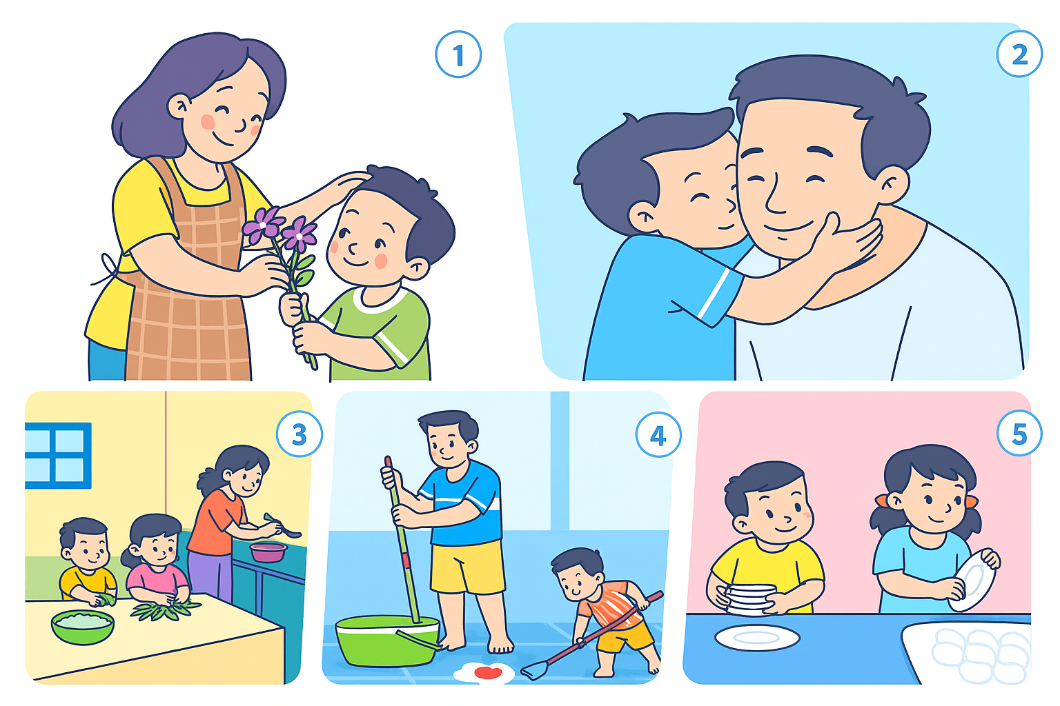


Hoạt động 1
Các bạn dưới đây đã làm gì thể hiện sự quan tâm chăm sóc cha mẹ?

Slide 7
Hoạt động 1
Vì sao cần quan tâm, chăm sóc cha mẹ?
Tặng hoa
Yêu bố
Nấu cơm
Lau nhà
Rửa bát

Slide 8
KẾT LUẬN:
ND:

Slide 9


Trò chơi giữa giờ

Slide 10

Trò chơi : Bày tỏ thái độ
Luật chơi: Các câu hỏi là những việc làm của các bạn nhỏ trong tình huống:
Nếu bạn đồng tình với hành động đó hãy chọn ☺
Nếu bạn không đồng tình với hành động đó hãy chọn ☹

Slide 11
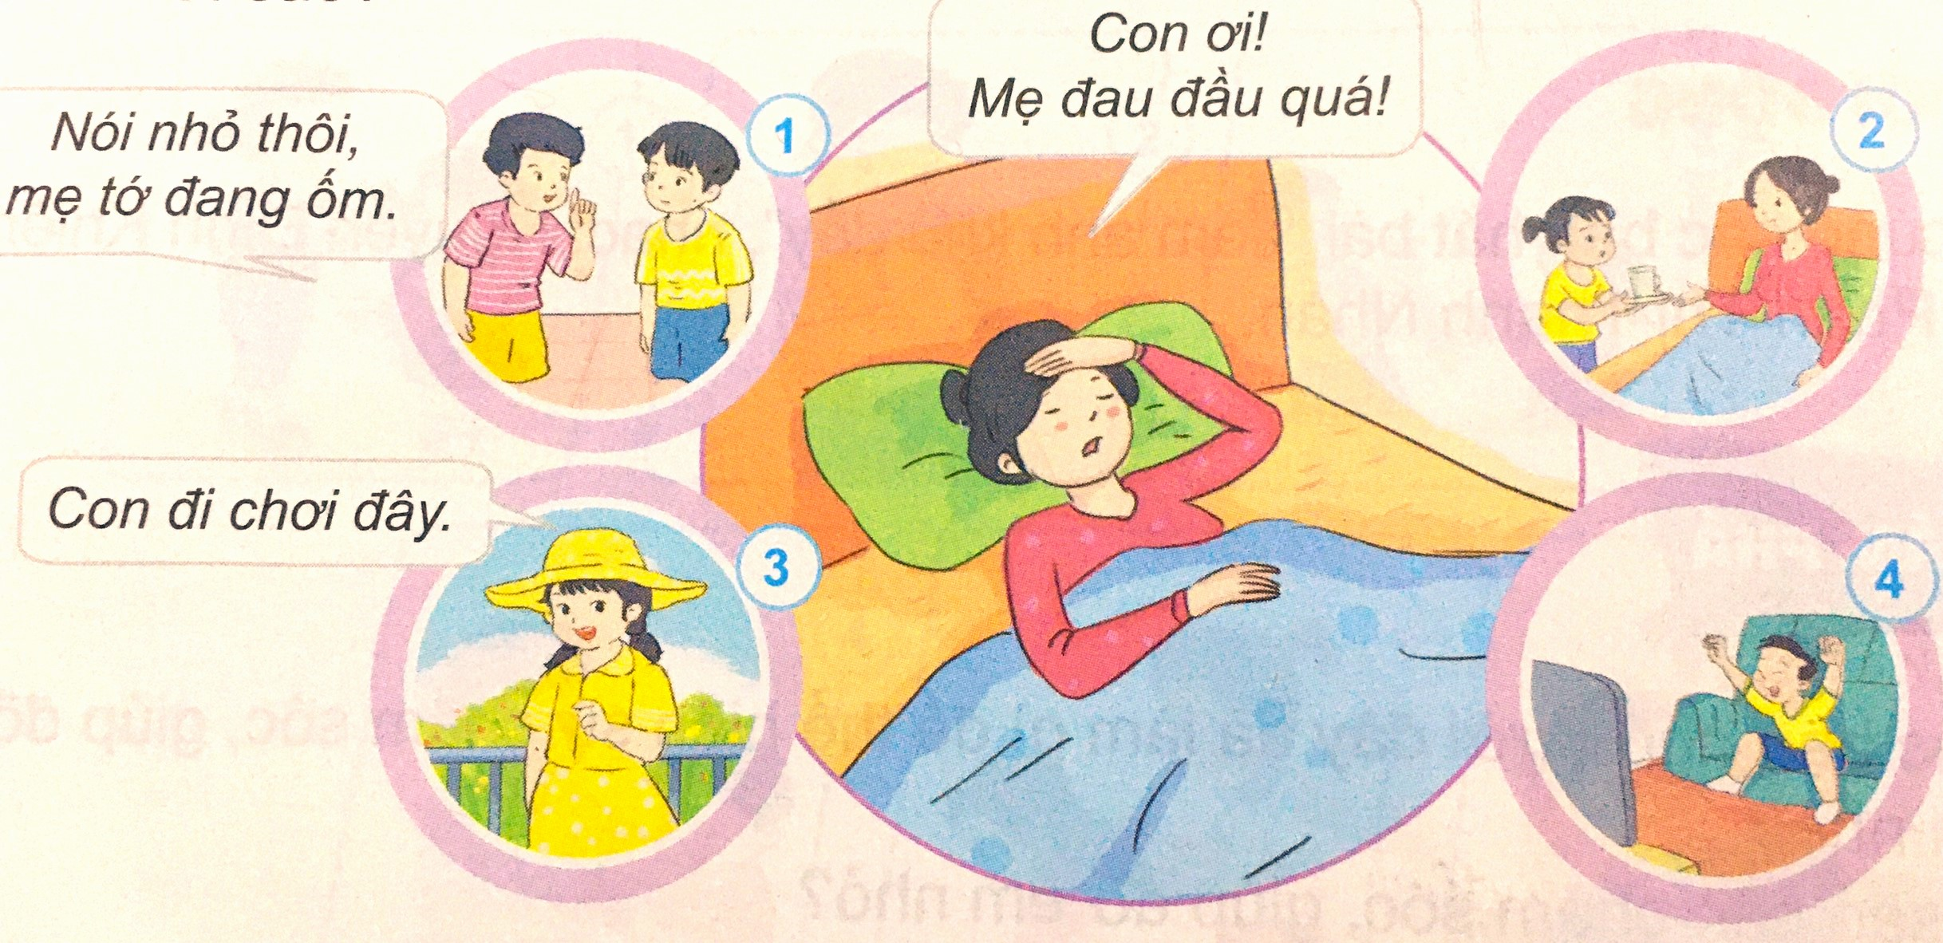

Slide 12
Em đã làm được những việc gì để thể hiện sự quan tâm, chăm sóc cha mẹ?

Slide 13
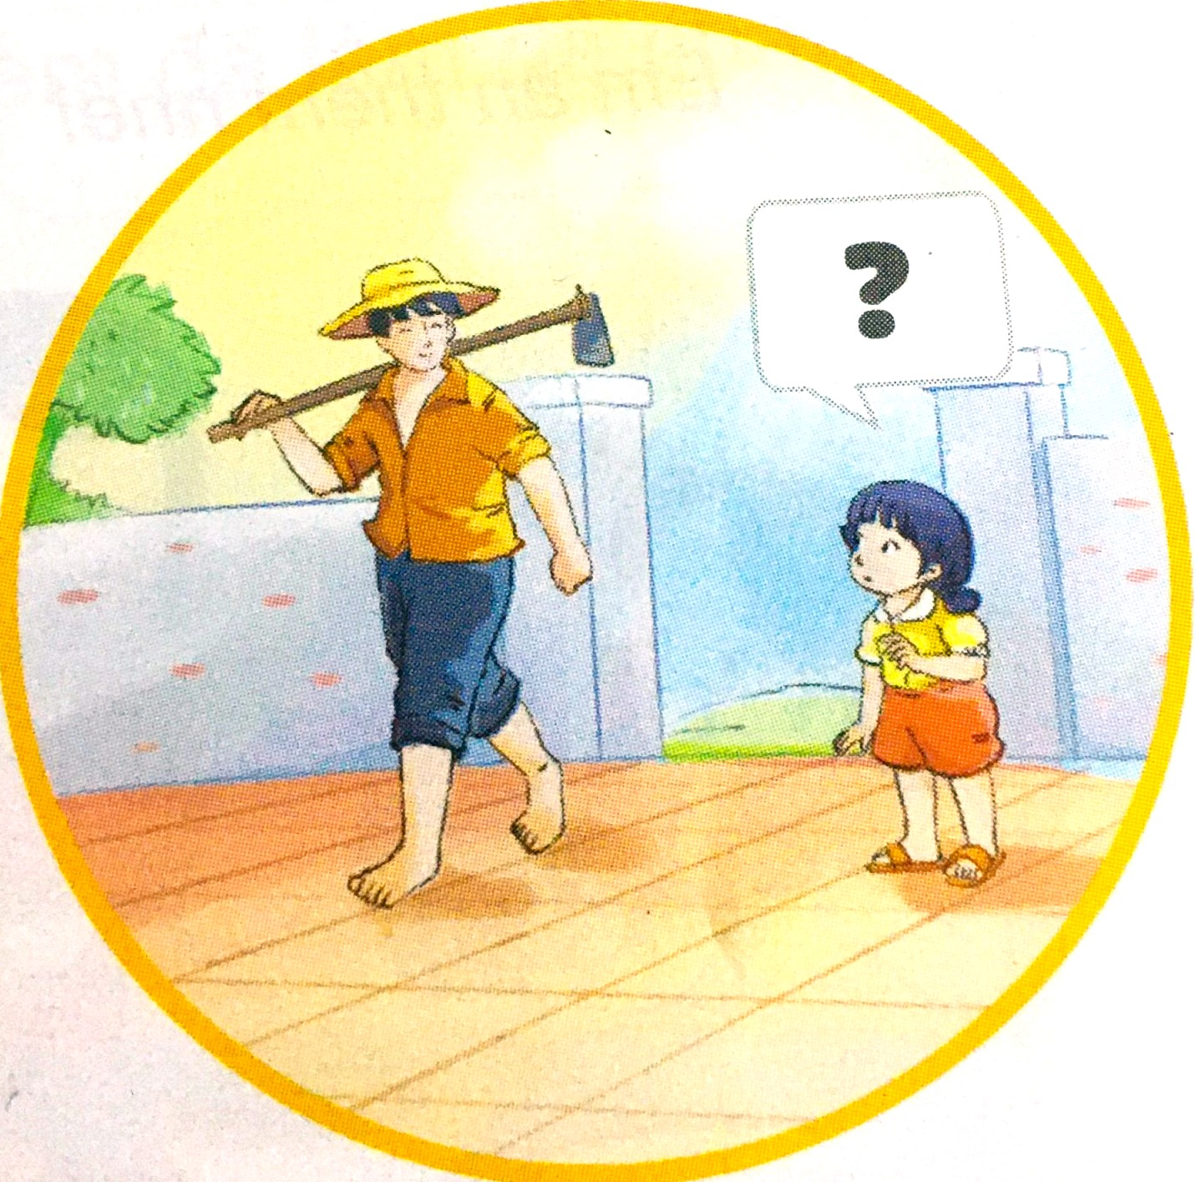

SắmVai

Slide 14
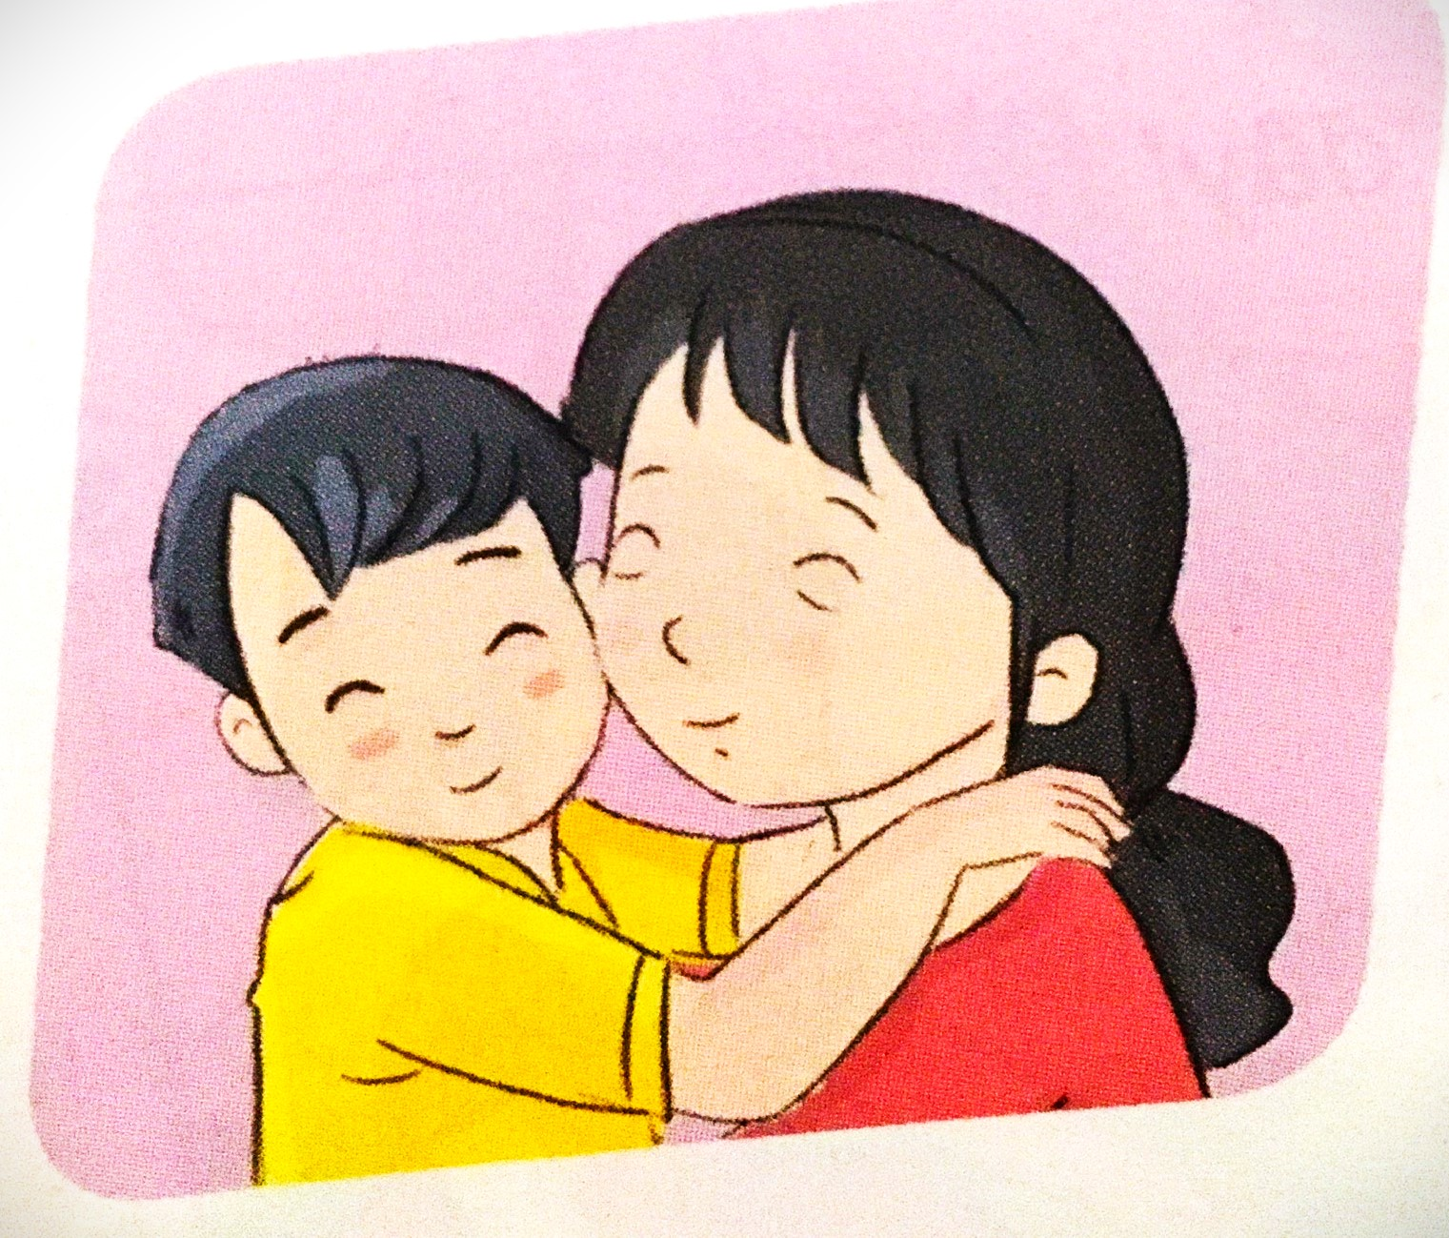
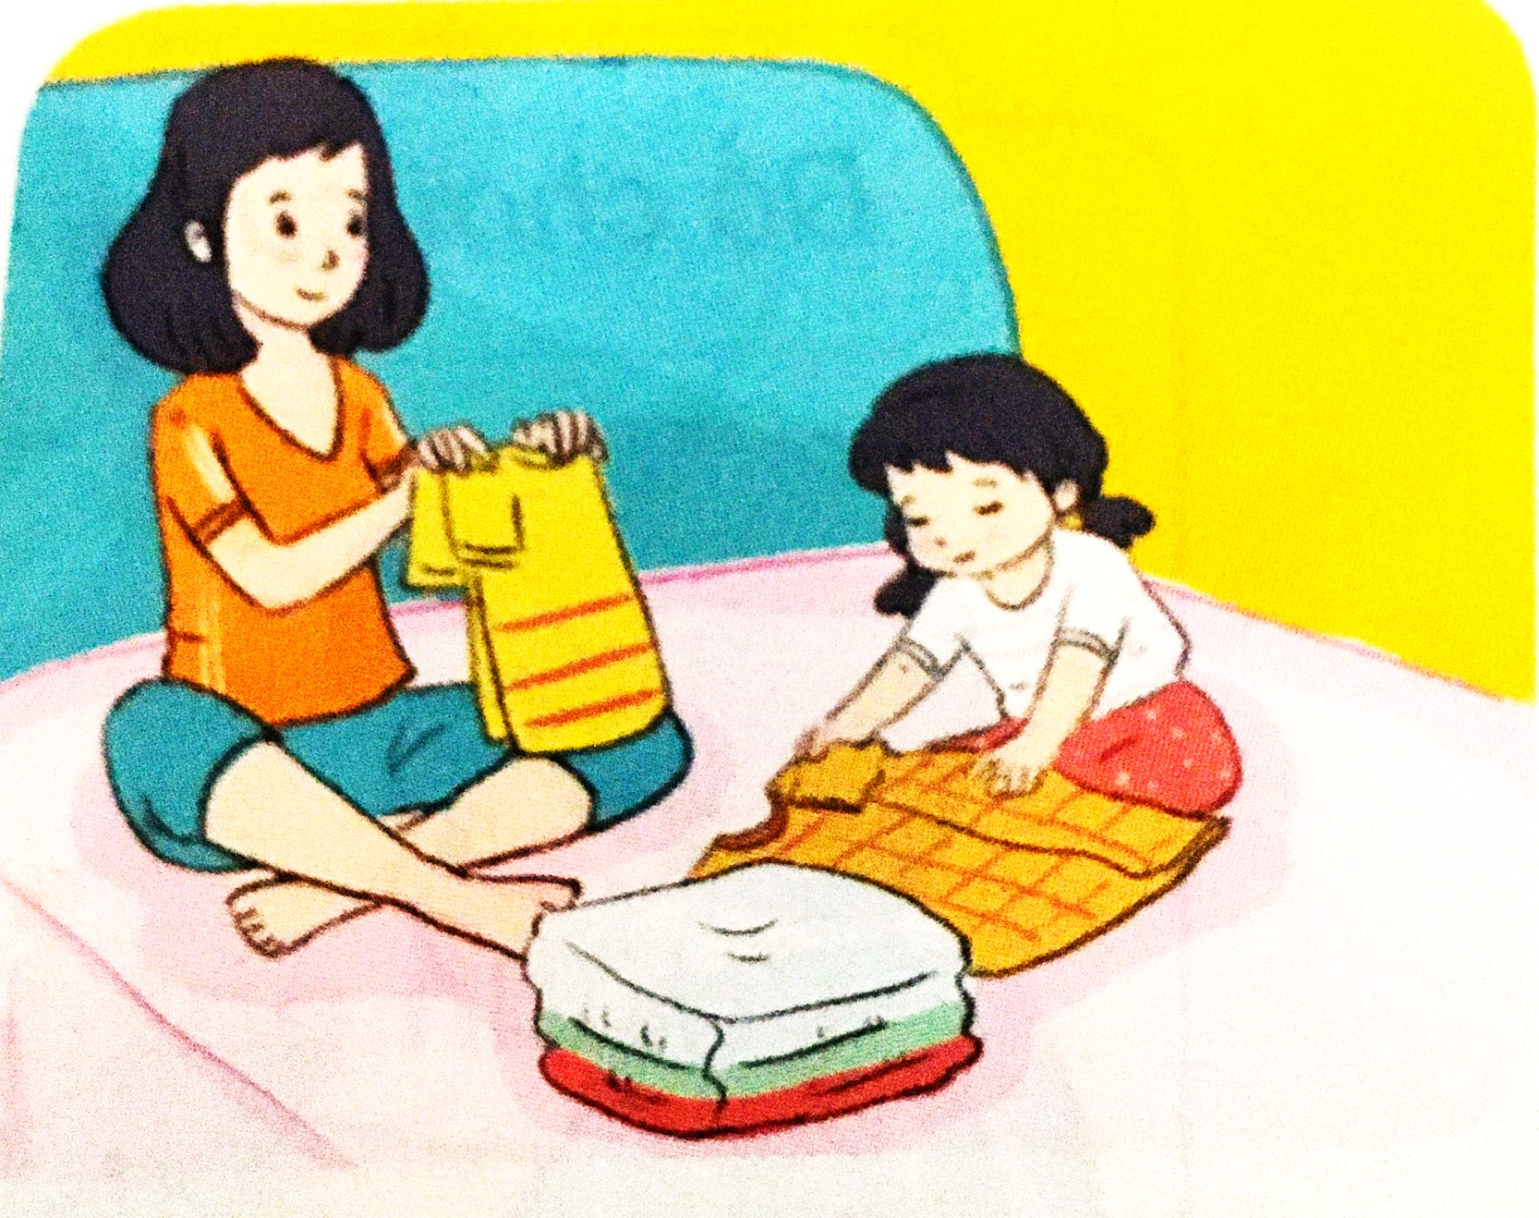
Em luôn quan tâm, chăm sóc giúp đỡ cha mẹ bằng những việc làm vừa sức.

Slide 15
Thông điệp
Quan tâm, chăm sóc mẹ cha
Em luôn ghi nhớ mới là con ngoan.

Slide 16






